Slide 1
بسم الله الرّحمن الرّحیم
به نام خداوند بخشنده مهربان

Slide 2
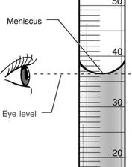
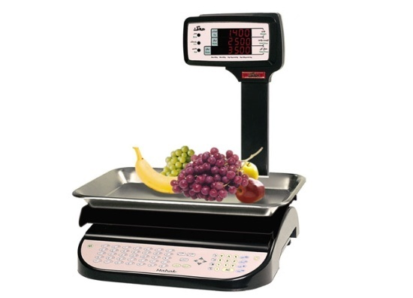
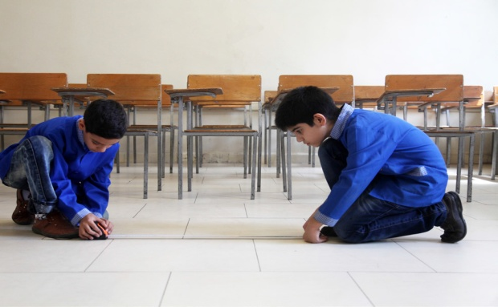
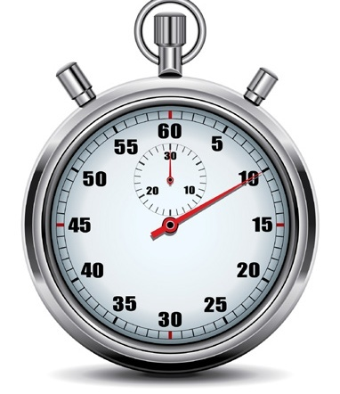
اندازه گیری در علوم و ابزارهای آن
تهیه وتنظیم : آرین نارویی – علیرضا ادیب
پایه : هفتم یک – دبیرستان فرهنگیان «1»
ناحیه دو زاهدان
دبیرمربوطه : مهرافروز

Slide 3
در زندگی روزانه،اغلب با اندازه گیری های مختلف سر و کار داریم.
برای این که مشخص کنید در مدت یک سال چقدر رشد کرده اید،قد و وزن خود را اندازه می گیرید.

Slide 4
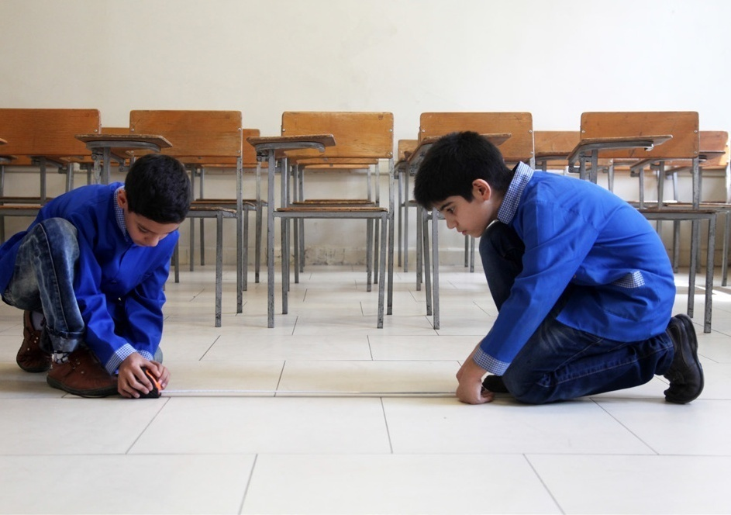
اندازه گیری
برای اندازه گیری ،ابزار مناسب بسیار اهمیت دارد.زیرا بدون آن نمی توان به یک عدد تقریباًمشابهی دست یافت. مثال: ده نفر از دانش آموزان یک کلاس یک بار طول کلاس خود را با چشم (نگاه کردن)حدس می زنند،بار دیگر با
قدم هایشان متر می کنند و در آخر با
وسیله ای به نام متر اندازه می گیرند. مطمئنّاً می دانید در حالتی که به
وسیله ی متر اندازه گیری می کنند ،عددها به هم بسیار نزدیک تراست.

Slide 5
اندازه گیری ،یک مرحله ی مهم برای جمع آوری اطّلاعات است.
کمیت هر چیز قابل اندازه گیری است که می توان آن را با عدد بیان نمود. مثل طول ،زمان ،جرم ،وزن ،حجم و...

Slide 6
دانشمندان برای آن که عددهای حاصل از اندازه گیری های مختلف یک کمیّت،با هم قابل مقایسه باشند در نشست بین المللی توافق کردند برای هر کمیّت یکای معیّنی را تعریف کنند.
به یکای اندازه گیری ،واحد نیز می گویند.
برای مثال واحد جرم،کیلوگرم-واحد زمان،ثانیه و واحد وزن ،نیوتن است.

Slide 7
توجّه!ممکن است برای یک کمیّت واحد های مختلفی وجود داشته باشد،امّا در حلّ مسائل از واحد بین المللی SI))استفاده می شود .
مثلاً برای طول واحدهای مختلفی مثل میلی متر ،دسی متر ،سانتی متر ،متر ،کیلومتر و... وجود دارد،امّا برای حلّ مسئله از واحد متر جهت کمیت طول استفاده می شود.

Slide 8
استاندارد در واقع میزان،معیار و شاخصی برای سنجش و اندازه گیری است.
اوّلین استانداردهای پایه گذاری شده در جهان ،مربوط به یکسان شدن واحدهای اندازه گیری طول ،جرم و زمان است به طوری که واحد متر برای طول ،کیلوگرم برای جرم و ثانیه برای زمان در بین کشورها پذیرفته شده است .(SI)

Slide 9
جرم
هر جسم از مادّه تشکیل شده است. به مقدار مادّه ی تشکیل دهنده ی هر جسم جرم آن جسم می گویند.
هر ماده جرم و حجم دارد. برای اندازه گیری جرم از وسیله ای به نام ترازو و از یکای کیلو گرم(kg )و گرم(g) استفاده می شود .

Slide 10
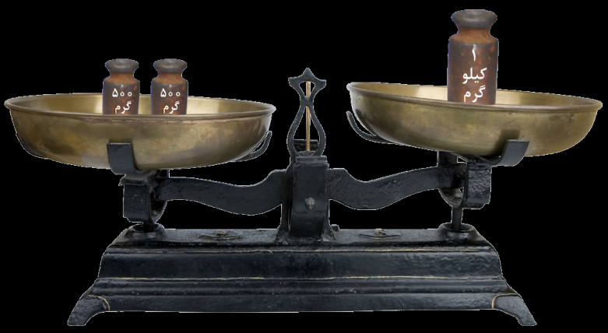
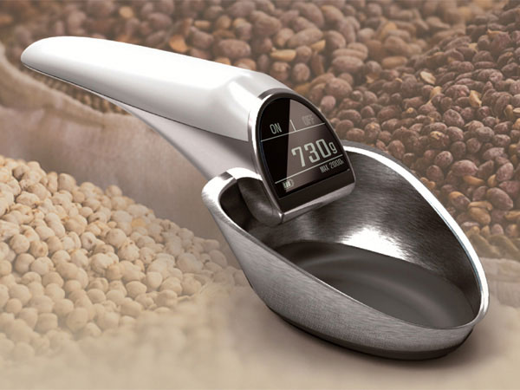
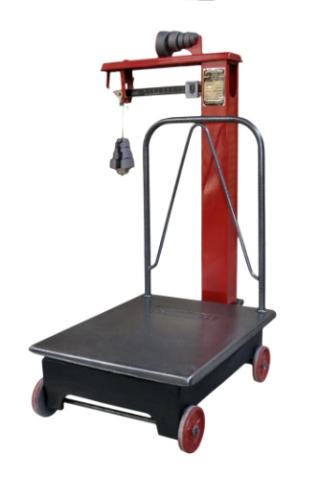
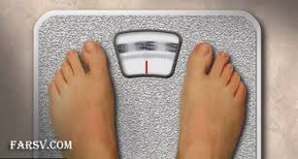
شکل هایی از انواع ترازوها

Slide 11
برای معرفّی جرم اجسام کوچکی مثل یک لوح فشرده (سی دی) و یا یک مداد از گرم و برای بیان جرم اجسام بزرگی مثل یک میز،موتورسیکلت،انسان و... از کیلو گرم استفاده می شود.
هر کیلو گرم برابر با 1000 گرم است.(کیلو یعنی هزار)
عدد 1000
g kg g1000= kg 1
1000 : عدد

Slide 12
مثال:
مثال:
جسمی به جرم 400گرم ،
جرمی برابر با چند کیلو گرم دارد؟
kg 4 /0 = 1000 ÷400
400
مثال:
جسمی به جرم 2 کیلو گرم برابر با چند گرم است؟
g 2000 = 1000 2

Slide 13
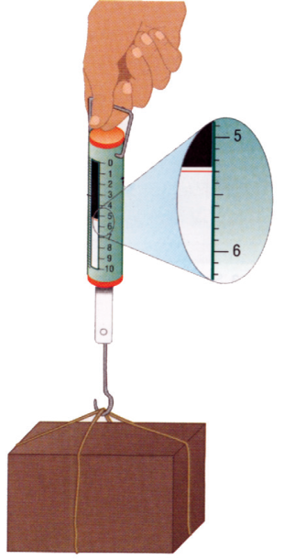
وزن
وزن یک جسم ،همان نیروی گرانشی (جاذبه ای )است که از طرف زمین بر جسم وارد می شود و آن را به طرف پایین می کشد.
در داخل نیروسنج،یک فنر قرار داردکه می تواند کشیده شود،مقدار کشیدگی فنر،به اندازه ی نیرویی بستگی دارد که به نیرو -سنج وارد می شود.
وزن جسم را با وسیله ای به نام نیروسنج و با واحدی به نام نیوتن (N)اندازه می گیرند.

Slide 14
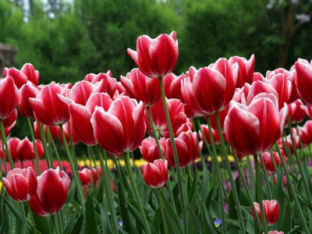
حالا خوب دقّت کن بعد سعی کن به سؤال جواب بدی!

Slide 15
شدّت جاذبه جرم جسم=وزن
شدّت جاذبه در نقاط مختلف یکسان نیست.
در زمین | در ماه | در مرّیخ
9/8 یا تقریباً10 نیوتن بر کیلوگرم | 1/67 یا تقریباً1/7 نیوتن بر کیلو گرم | 3/6 یا تقریباً4 نیوتن بر کیلو گرم

Slide 16
مثال )وزن یک کیسه برنج 5 کیلو گرمی را در سطح زمین ،ماه و مرّیخ به دست آورید.
N 49= 9/8 5 =وزن جاذبه جرم = وزن در کره ی زمین
N 8/5 =1/7 5 = وزن جاذبه جرم = وزن در کره ی ماه
N 20 =4 5 =وزن جاذبه جرم = وزن در کره ی مرّیخ
جرم جسم در تمام نقاط ثابت است امّا وزن ،به دلیل تغییر شدّت جاذبه در نقاط مختلف ،متفاوت خواهد بود.

Slide 17
اگر گناه وزن داشت
هیچکس را توان آن نبود که قدمی بردارد.
تو از کوله بار سنگین خویش ناله می کردی
و من شاید کمر شکسته ترین بودم ..

Slide 18
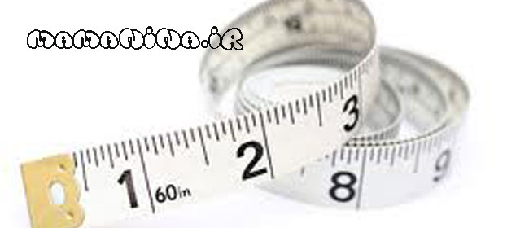
فاصله ی بین دو نقطه (جابه جایی) و مسافتی را که جسم طی می کند (مسافت)،با یکای طول اندازه گیری می کنند .
طول
کیلو متر ،متر ،سانتی متر و میلی متر از یکاهای متداول طول هستند.

Slide 19
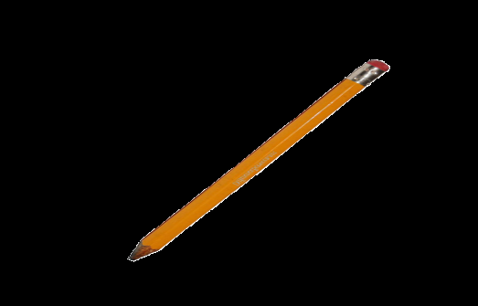
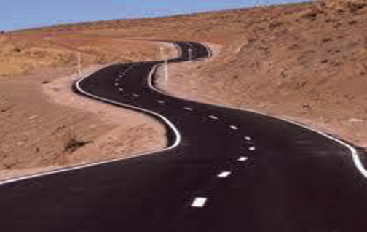
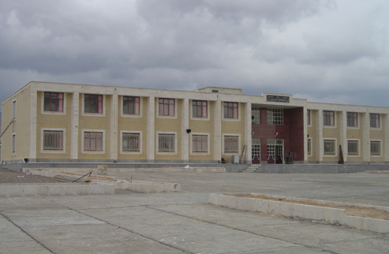
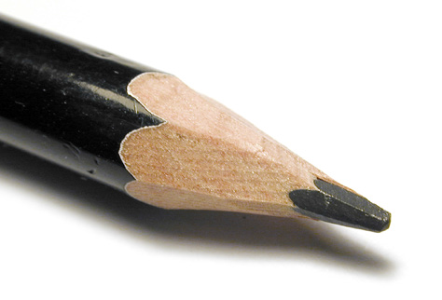
برای اندازه گیری طول های متفاوت،از واحد مناسب همان اندازه استفاده می کنیم مثلاًمی گوییم فاصله ی تهران تا مشهد 900 کیلومتر ،طول حیاط مدرسه 30 متر ،طول مداد 15 سانتی متر و قطر نوک مداد 1میلی متر است
طول مداد حدود 15 سانتی متر
مسافت تهران تا مشهد حدود 900 کیلومتر
طول حیاط مدرسه حدود 30 متر
قطر نوک مداد حدود1 میلی متر

Slide 20
نام یکا | نماد | بر حسب (m )
میلی متر | mm | 1 00/ 0
سانتی متر | cm | 01/ 0
کیلو متر | km | 1000
مثال)2 میلی متر چند متراست؟
m mm
بزرگ تر کوچک تر
002/ 0= 1000 : 2
مثال)5متر چند سانتی متر است؟
cm m کوچک تر بزرگ تر
cm500 = 100 5

Slide 21
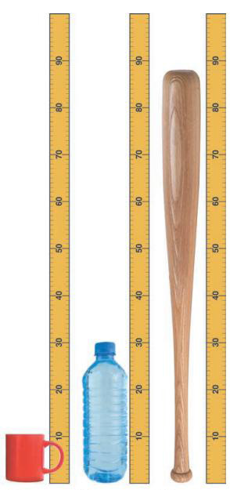
یکی از ابزارهای طول چیزهای کوچک،خط کش است.
طول خط کش های آزمایشگاهی بر حسب سانتی متر و میلی متر درجه بندی شده است.
به نظر شما ،هنگام اندازه گیری طول یک جسم با خط کش باید به چه نکاتی توجه کنیم؟
با خط کش طول جسم های نسبتاً
کوچک را اندازه می گیریم.

Slide 22
حجم
حجم یک جسم برابر با مقدار فضایی است که جسم اشغال می کند.حجم جسم را معمولاً بر حسب متر مکعب یا سانتی متر مکعب اندازه می گیرند.
برای پیدا کردن حجم یک کلاس درس مکعبی شکل ،کافی است طول ،عرض و ارتفاع آن را در هم ضرب کنیم.

Slide 23
آیا می دانید
یکای متداول اندازه گیری حجم
مایع ها، لیتر L) )و میلی لیتر (ml )
است.
یک لیتر برابر حجم ظرف
مکعبی شکل به طول، عرض و
ارتفاع ١٠ سانتی متر است.
حجم ١ سانتی متر مکعب (cm 3 1) ،
١میلی لیتر ml ) 1 )و ١ سی سی
(cc1 ) با هم برابرند.
برای خواندن
حجم مایع،
به سطح زیر
منحنی توجه
می کنیم.
از استوانه مدرّج برای اندازه گیری حجم مایع استفاده می شود.

Slide 24
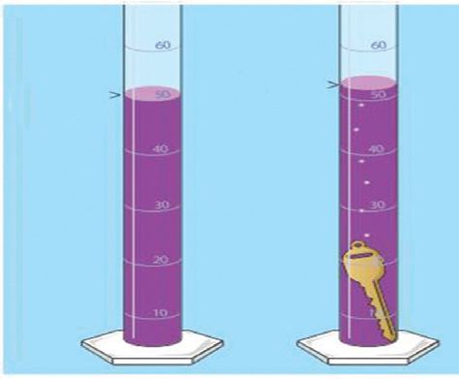
برای اندازه گیری حجم اجسامی که شکل هندسی منظّمی ندارند،یک روش ساده و معمول این است که جسم را در یک استوانه ی مدرّج حاوی آب فرو می بریم،میزان جابه جایی آب برابر حجم جسم خواهد بود.
50 میلی لیتر
53 میلی لیتر

Slide 25
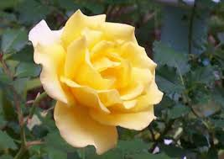
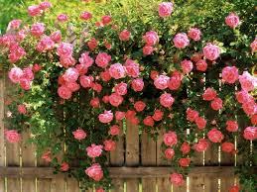
حالا خوب دقّت کن بعد به سؤالات جواب بده

Slide 26
چگالی
اگر یک مکعب چوبی و یک مکعب فلزی توپر مشابه را روی آب قرار دهید چه اتفاقی می افتد؟ کدام یک روی آب شناور می ماند و کدام یک در آب فرو می رود؟
این که یک جسم در آب فرو برود یا روی آب شناور بماند به کمیتی به نام چگالی بستگی دارد. در واقع چگالی مقدار جرمی است که در حجم معینی از یک جسم وجود دارد وبه صورت نسبت جرم جسم به حجم آن تعریف می شود.
جرم جسم
= چگالی جسم
حجم جسم
معمولاً یکای چگالی بر حسب گرم برسانتی متر مکعب یاکیلوگرم برمترمکعب بیان می شود.

Slide 27
مثال) 200سانتی متر مکعّب جیوه دارای جرمی برابر 2720گرم است،چگالی جیوه چه قدر است؟
جرم جسم
=چگالی
حجم جسم
g 20 27
6/ 3 1 = = چگالی
cm3 200

Slide 28
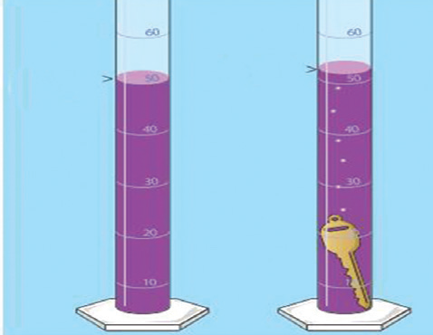
خود را بیازمایید
دانش آموزی برای اندازه گیری چگالی یک کلید ،ابتدا توسط ترازو،جرم آن را اندازه گیری کرد( g 12)،سپس حجم آن را با استفاده از یک استوانه مدّرج و مقداری آب ،اندازه گرفت. با توجه به اعداد روی شکل چگالی کلید را حساب کنید؟
50
میلی لیتر
53
میلی لیتر

Slide 29
اجسامی که چگالی بیشتر از آب دارند،در آب فرو می روند واگرچگالی آن ها کم تر از آب باشد،به روی آب می آیند و اگر چگالی برابر آب داشته باشند،در آب غوطه ور می شوند.
ردیف | ماده | چگالی ماده (گرم بر سانتی متر مکعب)
1 | سرب | 3/ 11
2 | فولاد | 7/8
3 | آلومینیم | 7/ 2
4 | شیشه | 5/ 2
5 | پلاستیک | 0/ 2
6 | آب | 0/ 1
7 | یخ | 9/ 0
8 | چوب کاج | 44/ 0
9 | چوب پنبه | 12/ 0
با دقّت در جدول مقابل مشاهده می کنید که تمام اجسامی که چگالی آن ها کم تر از آب است (مثل یخ،کاج،و چوب پنبه) روی آب مانده و بقیّه به زیر آب می روند و در صورتی که همه ی آن اجسام ،شکل و حجم یکسانی داشته باشند، سرعت غرق شدن سرب از پلاستیک بیش تر است ،چون چگالی سرب بیش تر از 5 برابر پلاستیک است.

Slide 30
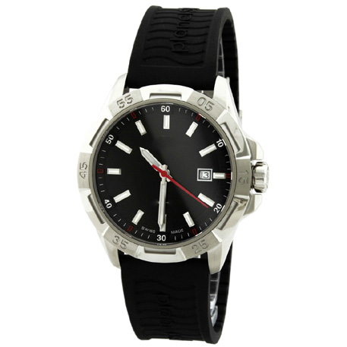
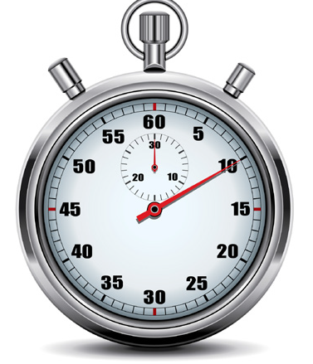
زمان
زمان را اندازه می گیریم تا بتوانیم به سؤال «چه وقت» یا «چه مدّت» پاسخ دهیم.
زمان ،کمیّت بسیار مهمّی است که بدون در نظر گرفتن آن نمی توانیم کارهای خود را به موقع انجام دهیم یا به مدّت انجام یک فعِالیّت پی ببریم.
برای اندازه گیری زمان،معمولاً از ساعت یا زمان سنج (کرنومتر) استفاده می شود.

Slide 31
یکای اندازه گیری زمان ،ثانیه است،امّا در زندگی روزمره از یکاهای دقیقه،ساعت،شبانه روز،سال و... نیز استفاده می شود.
1دقیقه(min) =60ثانیه (s )
1 ساعت( h ) =60 دقیقه
1 شبانه روز=24ساعت
1 سال=365شبانه روز
1 قرن=100 سال

Slide 32
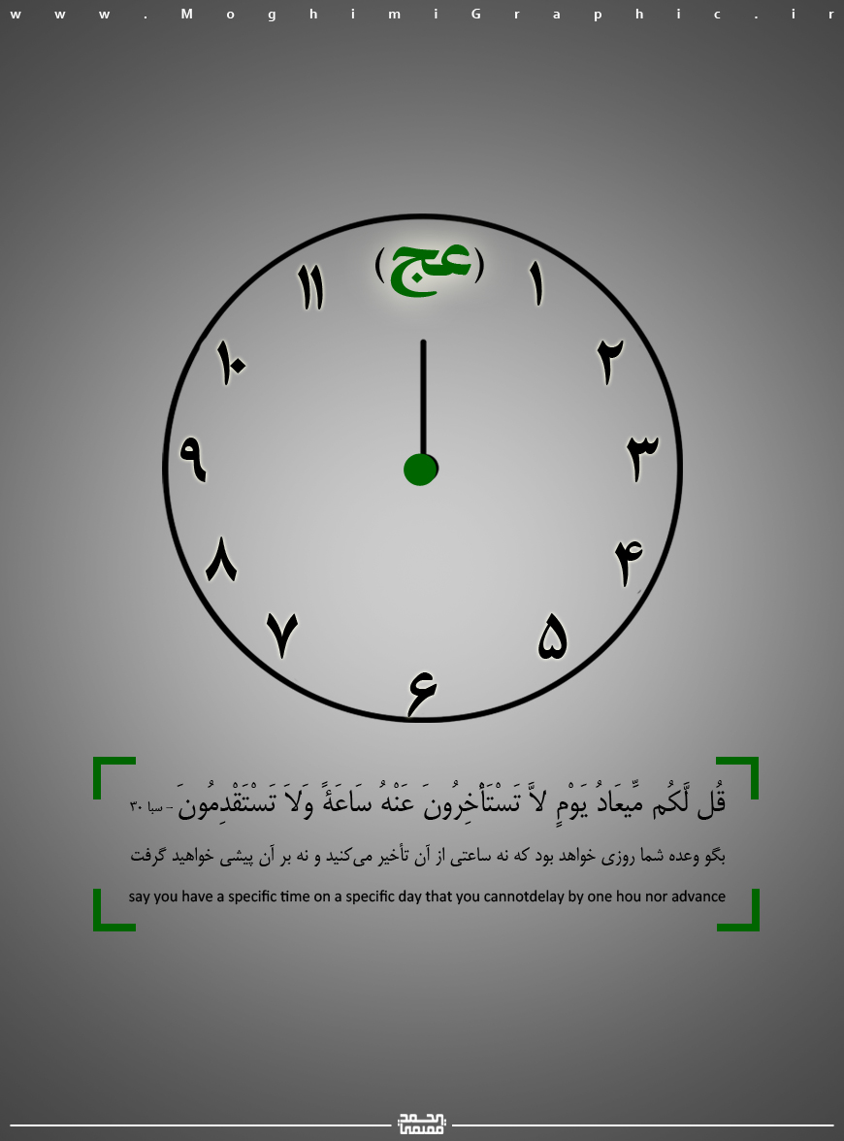
من حقّم است هشت گرفتم چرا که من
یک جمله هم نساخته ام با دوازده با چند نمره باشد اگر رد نمی شوی
یک ، دو ، سه ، ... ، هفت ، هشت، نَه آقا دوازده بی تو تمامِ اهل قیامت رفوزه اند
ای نمرۀ قبولی ِ دنیا، دوازده ثانیه های کـُند توسل می آورند
یا "صاحب الزمان خدا" یا "دوازده" حالا که ساعت تو و چشم خدا یکی است
آقا چقدر مانده زمان تا دوازده امروز اگر نشد ولی یکروز می شود
ساعت به وقت شرعی زهرا (س) دوازده

Slide 33
دقت در اندازه گیری
اندازه گیری ها همواره با تقریب همراه هستند.
دقّت اندازه گیری ،به دقّت شخص و دقّت وسیله ی اندازه گیری بستگی دارد.
برای مثال وقتی طول یک جسم را با خط کش سانتی متری اندازه می گیریم،دقّت ما حدود سانتی متر است و در صورتی که انتهای طول جسم بین دو درجه خط کش واقع شود ،خوانده ی ما باید عددی باشد که طول جسم به آن نزدیک تر است.

Slide 34
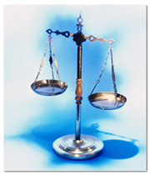
تمام اعمال انسان‌ها در قیامت بر اساس اعمال رسول خدا (صلی الله علیه واله) و امیرالمومنین (علیه السلام) و ائمه معصومین (علیهم السلام) اندازه گیری می شود.
به عنوان مثال نماز هر کس را با نماز امیرالمؤمنین می سنجند ،به هر اندازه ای که در وجود او از نماز امیرالمؤمنین (علیه السلام )وجود داشت ،به همان اندازه به خدا نزدیک تر بوده و مشمول رحمت و انعام او قرار می گیرد.

Slide 35
پایان

